Slide 1

Prayer Meeting for Persecuted Church Worldwide
박해받는 교회를 위한 화요기도모임
2025년 7월 29일(화) pm7:30-9:00/Zoom
회의 ID 4286956103

Slide 2
순서
찬양 5’
OPENDOORS CORE VALUE(5’)
오늘의 말씀 15’
전세계 박해 받는 교회를 위한 기도(30’)

Slide 3
시 55:22
22 네 짐을 여호와께 맡기라 그가 너를 붙드시고, 의인의 요동함을 영원히 허락하지 아니하시리로다.
22 Cast your cares on the Lord and he will sustain you; he will never let the righteous fall.

Slide 4

OPEN DOORS CORE VALUE/핵심가치
1. 우리는 그리스도의 몸의 지체이다.
We are part of the Body of Christ.
2. 우리는 박해 받는 교회를 섬긴다.
We are Persecuted Church driven.
3. 우리는 성경의 사람이다.
We are people of the Bible.
4. 우리는 기도의 사람이다.
We are people of prayer.
5. 우리는 믿음으로 살며 사역한다.
We live and work by faith.
6. 우리는 예수 그리스도와 그의 지상명령에 헌신한다.
We are devoted to Jesus Christ and His commission.
7. 우리는 오직 하나님의 영광을 위해 사역한다.
We are motivated solely for the glory of God.

Slide 5


















STRENGTHEN WHAT REMAINS 2030
GLOBAL
STRATEGY
OVERVIEW
VERSION 1.0
November 2025
VISION
Christians engaged everywhere, strengthening the most persecuted so the global Church remains God’s faithful witness to the world.
CHANGE WE WANT TO SEE
OUTCOMES
Salt &
Light
Never
alone
Greater engagement
Speaking
out
We live our Core Values daily
We seek the success of others and work in unity
We speak the truth in love in every situation
We simplify complexity in our work
CULTURE
HOW WE EXCEL
CAPABILITIES
Covert presence
Custom agility
Connection building
Authoritative voice
PRIORITIES
Priority 1: Focus on the most persecuted
Priority 2: Grow and deepen connection with the global church
Priority 3: Create a unified end-to-end ministry.
WHAT WE MUST DO
Creates missional focus
Picks up “while preparing all” and is more about what we do vs an outcome of engagement
Carries Horizon 1 into Horizon 2 – this is where we continue work on Role Clarity, planning and Overt/Covert
CONTRIBUTION
Notes

Slide 6
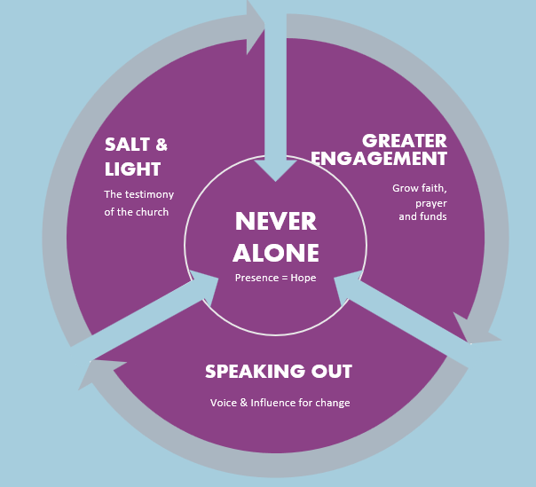
STRENGTHEN WHAT REMAINS 2030
HIGH LEVEL OVERVIEW OF THE CHANGE WE WANT TO SEE
VERSION 1.0
November 2025
Christians engaged everywhere, strengthening the most persecuted so the global Church remains God’s faithful witness to the world.
VISION
OUTCOMES

Slide 7

박해 받는 교회를 위한 기도
Prayer for Persecuted Church

Slide 8

Arise Africa Campaign
아프리카여 일어나라 폭력적 박해에 맞서서
Notes:
본 캠페인은 사하라 이남 아프리카의 폭력적인 기독교 박해 속에서 고통받고 있는 그리스도 안의 형제, 자매들을 기억하고 함께 연합하며 폭력적인 박해에 함께 맞서기 위한 사역입니다.
저희가 함께하지 않으면 이 곳의 교회들은 미래를 잃어버릴 수도 있습니다. 오픈도어는 2026년까지 이 캠페인을 진행하며 전세계 교회들이 이 폭력적인 박해에 맞서 함께 일어서기를 기대합니다. 깨어 간절히 기도해주시고 지원해주시고, 현재 아프리카에서 일어나고 있는 일들에 대해서 함께 나눠주세요.
오픈도어는 극단주의 이데올로기와 만연해 있는 폭력에 맞서기 위해 캠페인활동을 하며 변화를 만들어 낼 것입니다. 그리고 향후 4년 동안 사하라 사막 이남 아프리카의 400만 명의 기독교인들을 접촉하고 이들에게 영적, 물질적, 그리고 정신적 지원을 제공할 계획입니다.
하나님께서 돕고 계십니다. 여러분도 아프리카의 폭력적인 기독교 박해에 함께 맞서 기도해 주세요.

Slide 9

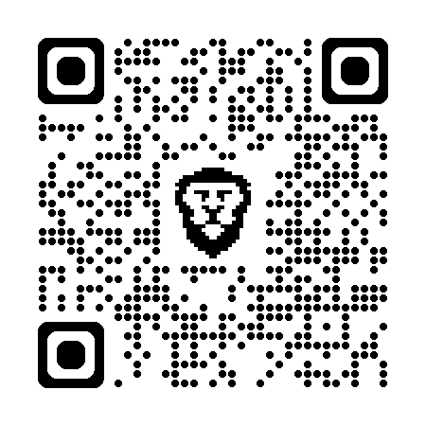
2026년 9월까지 100만명 청원 서명

Slide 10
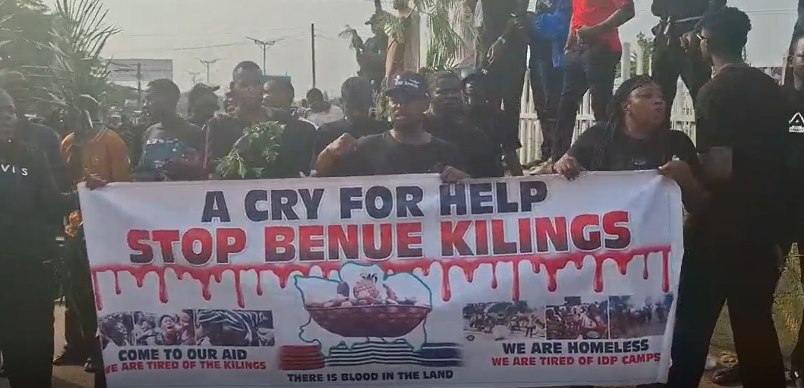
#나이지리아 | 기독교인이 주류인 베누에 지역에서 200명 이상 사망, 1000명 난민 발생
나이지리아 북부 베누에 주에서 6월 8일부터 6월 14일 사이에 구마(Guma) 지방정부 지역(LGA)에서 최소 6건의 풀라니족 무장세력의 끔찍한 공격이 있었던 것으로 알려졌습니다. 대부분의 피해자는 기독교인이며, 여성과 어린이를 포함하여 218명 이상이 사망하고, 1,000여명이 집을 잃고, 실향민이 되었습니다.
최초 공격은 6월 8일 니예프(Nyiev) 구의 우데이(Udei) 마을에서 시작되었습니다. 무장한 플라니 목동은 밭에서 일하던 농부 두 명을 총으로 쏴 죽였고, 한 주민은 부상을 입었습니다.
6월 11일, 공격자들은 구마 LGA의 우농구(Unongu) 지역인 체 이보코르(Tse Ivokor) 마을 근처에서 마체테로 일하던 여성 2명을 살해했습니다.
6월 12일, 마쿠르디(Makurdi)의 정의 개발 및 평화 재단의 자원봉사자인 아모스 우오라예프(Amos Uorayev)는 다른 4명의 청소년과 함께 시신을 수습하러 나섰다가 오후 4시경 매복 공격을 받아 살해당했습니다.
6월 13일, 주민 1명과 군인 3명으로 구성된 또 다른 수색대가 공격자들과 마주쳐 사망하는 사고가 발생했습니다. 하지만 이는 그날의 유혈 사태의 시작에 불과했습니다. 공격자들은 다음으로 마쿠르디 LGA의 아콘두토우(Akondutyough) 마을을 공격하여 주민들에게 무차별 총격을 가하고 가까이 다가오는 사람들을 마체테로 살해했습니다. 5명이 사망하고 8명이 부상을 입었습니다.
당일 밤 10시경, 공격은 400명의 국내 실향민이 대피하고 있던 옐레와타(Yelewata) IDP캠프로 확산되었고, 군대의 저항에 부딪히자 많은 국내실향민들이 피신해 있는 식량 저장 창고가 있는 옐레와테 메인 시장 지역으로 후퇴했습니다. 공격자들은 건물에 불을 지르고 총과 마체테로 도망치는 사람들을 쓰러뜨렸습니다. 목격자들의 증언에 의하면 공격자들은 “알라후 아쿠바르”(Allahu Akubar: 알라는 위대하다)를 외쳤다고 합니다. 200명이 사망했고, 5명이 부상을 입었다.
이 일련의 공격으로 최소 218명이 사망하고 6,000명 이상의 난민이 발생했습니다.
오픈도어 대변인 조 뉴하우스는 "오픈도어는 베누 주에서 발생한 공격을 강력하게 규탄합니다. 기독교인 마을에 대한 이러한 공격 패턴이 아무런 제지 없이 계속되는 것은 절대 용납할 수 없는 일입니다. 나이지리아 중부 벨트의 기독교인들은 정부가 인종이나 종교에 관계없이 모든 시민의 안전을 보장하기 위해 필요한 조치를 취할 의무가 있다는 것을 알아야 합니다."라고 말했습니다.
베누에 주의 성도들에게 하나님의 위로가 임하기를 기도합니다. 슬픔에 잠긴 사람들에게 주님의 평화와 사랑으로 찾아갈 수 있도록 기도합니다. 계속되는 폭력적인 박해 속에서 희망을 잃지 않게 하시고, 주께서 날마다강하게 하시고, 예수님께서 이미 세상을 이기셨다는 진리를 굳게 붙잡을 수 있도록 기도합니다.
나이지리아 중앙정부와 지방 정부를 위해 기도합니다. 지도자들에게 냉철한 이성과 따뜻한 가슴과 지혜를 주셔서, 이 어려움을 슬기롭게 해결하기를 기도합니다.
난민들을 위해 기도합니다. 매일 하나님의 공급하심을 경험하며, 감사한 마음을 잃지 않기를 기도합니다.
가해자들을 위해 - 그들이 회개하고 하나님께로 돌아와 그분이 구세주이심을 믿게 되기를 기도합니다.

Slide 11

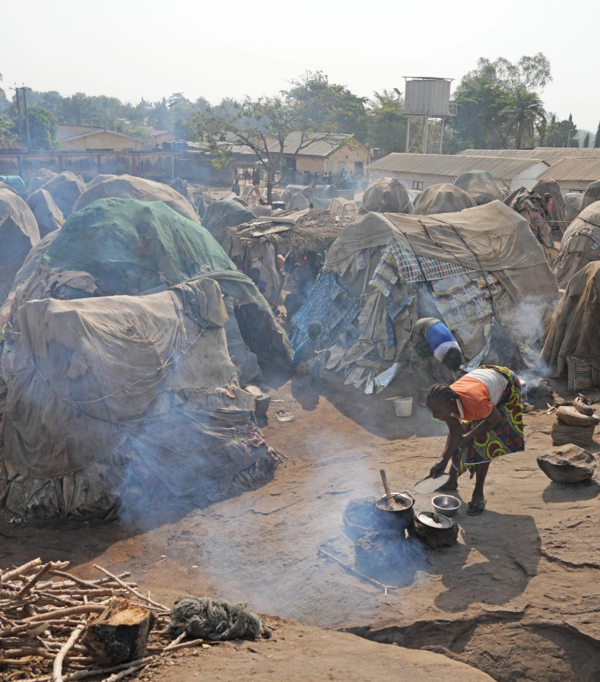
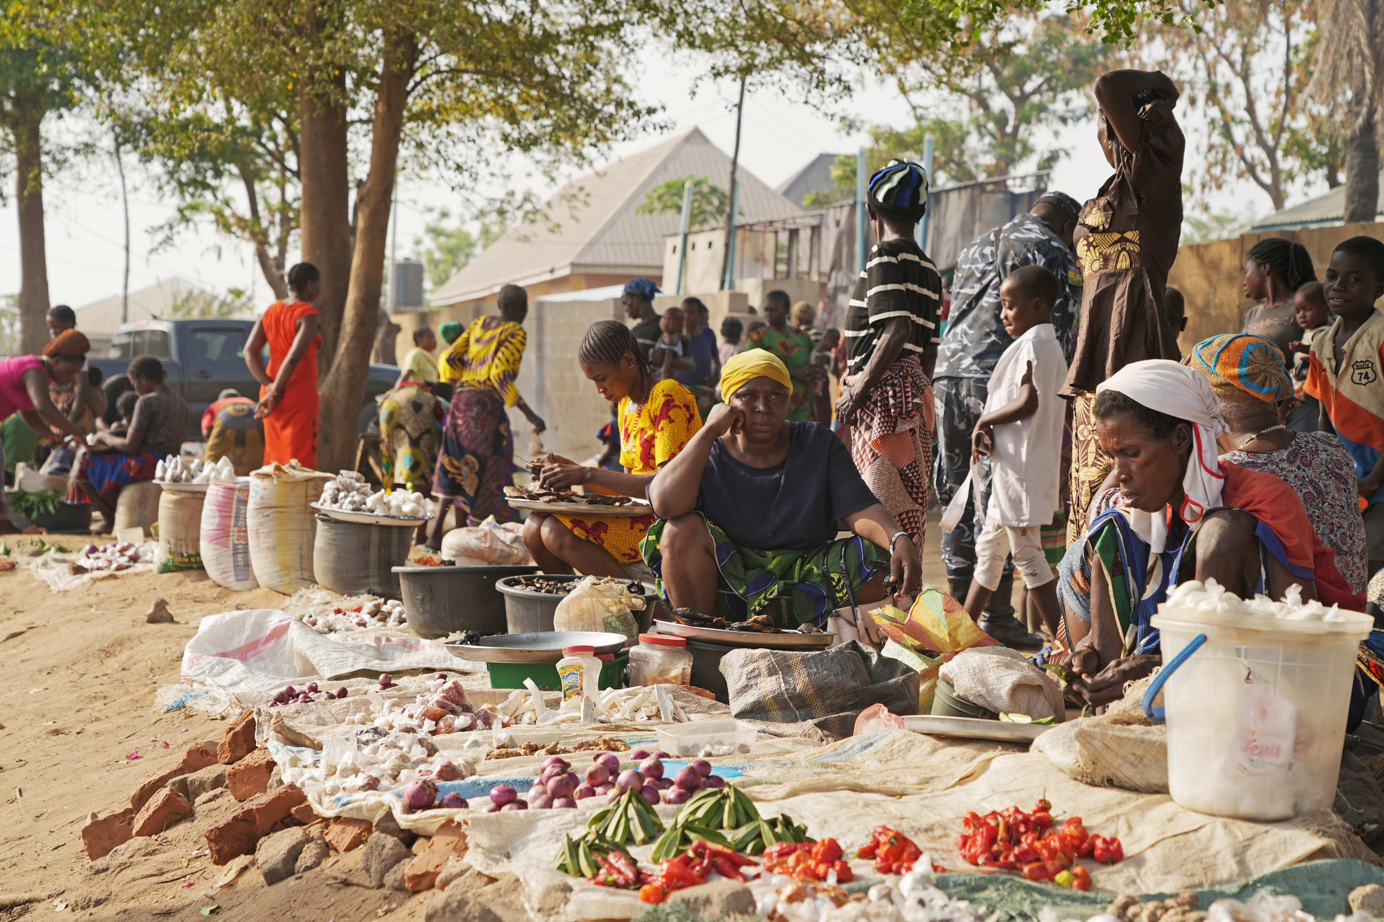
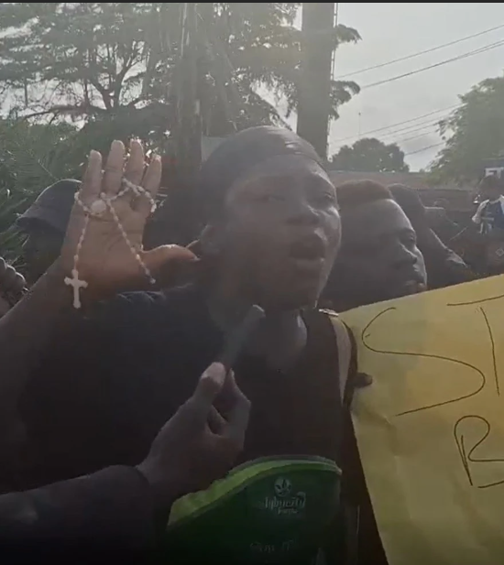
Displacement camp in Makurdi, Benue State

Slide 12
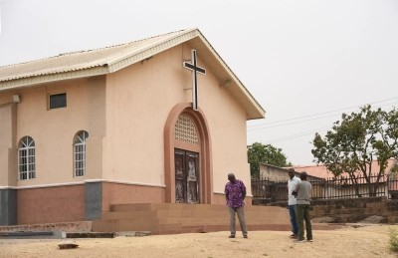
#나이제리아 | 알폰소 아피나 신부, 구출됨
"하나님을 찬양합니다! 오늘 알폰소 아피나(Alphonsus Afina) 신부가 무사히 석방되었다는 소식을 들었습니다!"라고 7월23일 캐톨릭 교회는 전했습니다. 지역 뉴스에 따르면, 아피나 신부와 여성 10명이 보르노 주에서 국가정보국(DSS) 요원들과 나이지리아군에 의해 구출되었습니다.
2025년 6월 1일, 알폰수스 아피나 신부는 나이지리아 북동부 그워자(Gwoza) 인근에서 보코 하람에 의해 납치되었습니다. 이 가톨릭 신부는 워크숍에 참석하기 위해 마이두구리로 이동하던 중 군 검문소에서 차량 여러 대가 매복 공격을 받았습니다.
AP 통신에 따르면, 아피나 신부는 자신이 거주하는 무비에서 보르노의 수도인 마이두구리로 이동하던 중 로켓 추진 수류탄에 차량 한 대가 맞아 1명이 사망하고 여러 명이 부상을 입었습니다. 아피나 신부를 포함한 신원 미상의 사람들이 납치되었습니다.
아피나 신부는 2017년부터 2024년까지 알래스카에서 목회한 후 나이지리아로 돌아와 가톨릭 사회 정의 단체인 정의개발평화위원회(Justice, Development and Peace Commission)에서 활동하고 있습니다. 미국에서 목회하는 동안 나이지리아에서 보코 하람과의 전쟁에 대해 공개적으로 이야기했습니다. 그는 "총격, 위협, 교회 방화, 가족과 친구들이 납치 및 살해되는 일"을 겪었다고 증언했습니다.
일반적으로 나이지리아 북부지역에서는 교회 지도자들을 포함한 많은 사람들이 납치당하고 있으며, 이는 가정과 교회 공동체에 심각한 영향을 미치는 몸값 지불을 요구합니다.
아피나 신부님을 비롯하여 나이지리아 북부와 카메룬 최북단 지역에서 보코 하람에 납치되어 억류된 많은 사람들을 위해 함께 기도해 주십시오.
아피나신부와 10명이 여성이 무사히 구출되게 하심을 감사드립니다.
나이지리아 북동부 지역을 장악한 보코하람의 공격으로부터 교회를 보호하여 주시고, 총격, 위협, 교회방화, 납치 및 살해로부터 안전하게 지켜 주옵소서!
나이지리아 정부가 가해자들에게 합당한 처벌을 받게 하고, 하나님의 공의와 정의가 이 땅에 임하기를 기도합니다.

Slide 13
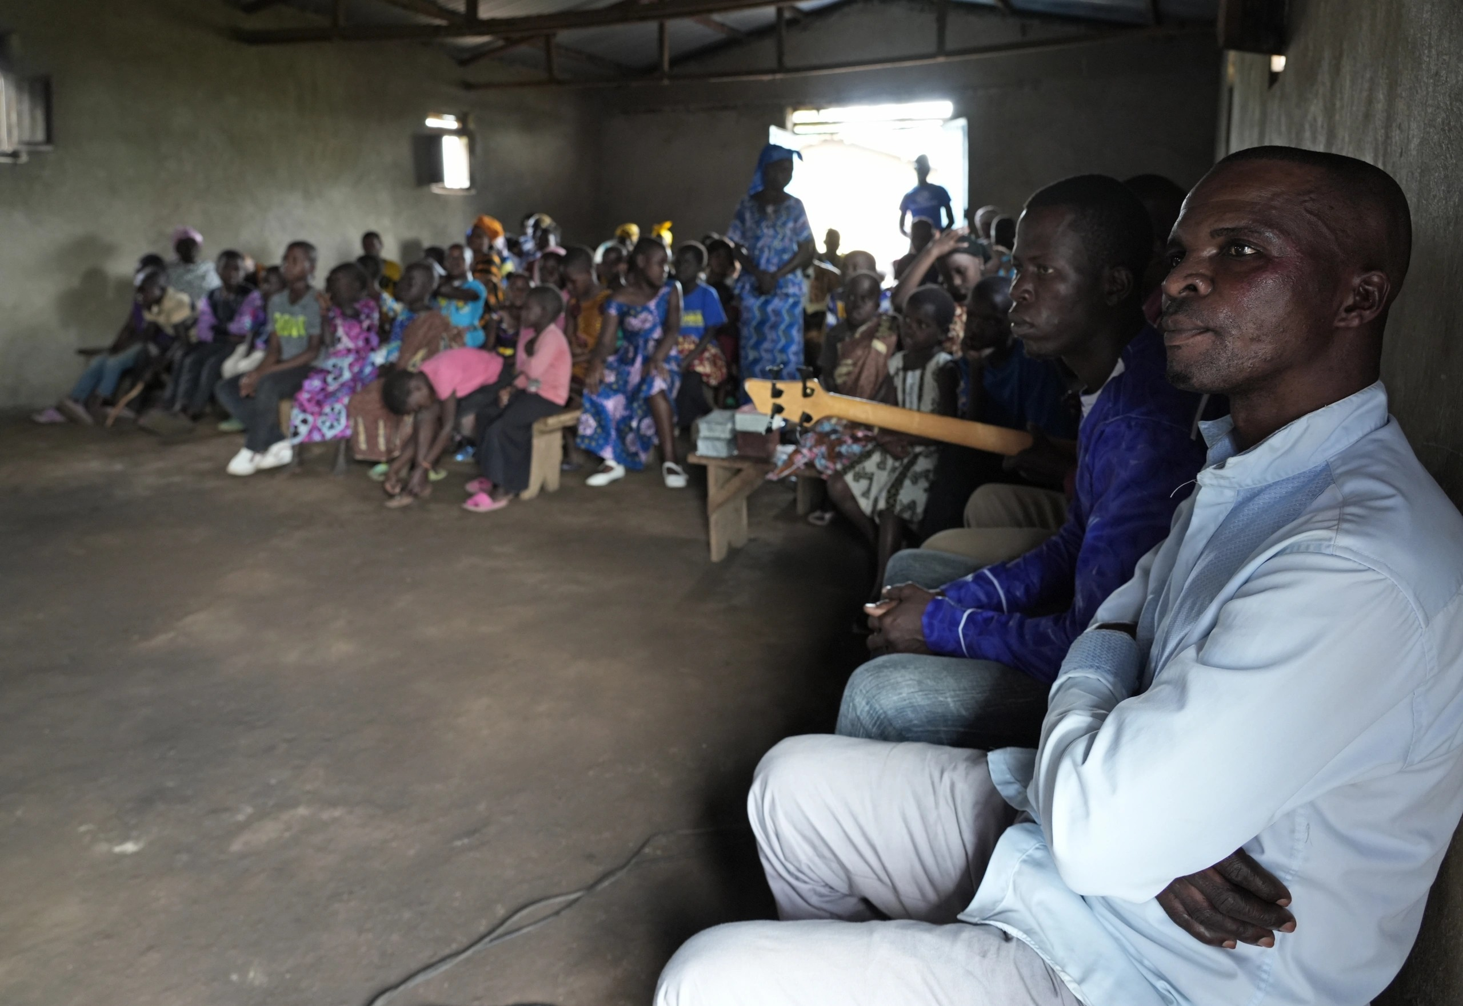
#콩고민주공화국 | 코만다, ADF 교회 공격, 수십 명 사망
2025년 7월 27일 일요일 아침, 테러리스트들이 코만다를 공격하여 콩고 민주 공화국 동부에 위치한 이 도시의 가톨릭 교회 신도와 주민들을 최소 20명이나 살해했습니다.
뉴스 보도에 따르면, 테러 단체인 민주연합군(ADF)이 새벽 1시경 코만다의 가톨릭 성당을 공격하여 기도회 중 21명을 살해했습니다. 코만다는 콩고민주공화국 동부 이투리 주에 있는 한 마을입니다.
코만다의 시민사회 코디네이터인 디에우돈네 두란타보는 어제 AP 통신에 "21명 이상이 [성당] 안팎에서 총에 맞아 사망했으며, 최소 3구의 시신이 검게 그을리고 여러 채의 주택이 불에 탔습니다. 하지만 수색은 계속되고 있습니다."라고 말했습니다.
교회 근처 상점과 사업체들이 약탈당하고 불에 탔습니다. 새벽 2시경 보안군이 이 소식을 접했지만, 도착했을 때 테러리스트들은 이미 그 지역을 떠난 후였습니다. AP는 또한 인근 마을인 마콩가니에서 발생한 공격으로 최소 5명이 사망했다고 보도했습니다.
오픈도어 SSA 대변인 조 뉴하우스는 "이미 콩고민주공화국 동부에서 발생한 폭력 사태로 수천 명의 사람들이 고통받고 있으며, 끊임없는 변화 속에서 슬픔과 트라우마에 시달리고 있습니다. 폭력으로 인한 즉각적이고 장기적인 인명 피해가 이러한 방식으로 지속되어서는 안 됩니다. 모든 인간은 신앙, 민족, 성별에 관계없이 보호를 받을 권리가 있습니다."
"우리는 국제 기독교 공동체가 콩고민주공화국 동부 지역의 지속적인 불안을 위해 계속해서 기도해 줄 것을 간구합니다. 모든 정부 기관이 폭력과 그 여파에 대해 성실하고 공정하며 투명하게 대처하여 이슬람 급진 폭력이 종식되도록 기도해 주십시오. 콩고민주공화국 동부 지역 교회가 피해 주민들에게 물질적, 영적 지원을 제공할 수 있도록 기도해 주십시오."
"내가 확신하노니 사망이나 생명이나 천사들이나 권세자들이나 현재 일이나 장래 일이나 능력이나 높음이나 깊음이나 다른 어떤 피조물이라도 우리를 우리 주 그리스도 예수 안에 있는 하나님의 사랑에서 끊을 수 없으리라." 롬 8:38-39
사랑하는 사람과 생계를 잃은 코만다 주민들을 위로하여 주옵소서! ADF의 위협으로부터 지켜주시고, 믿음이 흔들리지 않도록 은혜를 베풀어 주옵소서!
콩고민주공화국 동부지역을 위해 기도합니다. 하나님이 개입하셔서, 공격이 중단되고, 혼란이 수습되어 일상으로 회복시켜 주옵소서!
ADF를 위해 기도합니다. 그들의 심령에 회개의 영을 부으셔서, 회개하고 하나님과의 관계가 회복되게 하옵소서! 그들의 완고한 마음을 부드럽게 하시고, 완악한 계획을 깨뜨려 주옵소서!

Slide 14
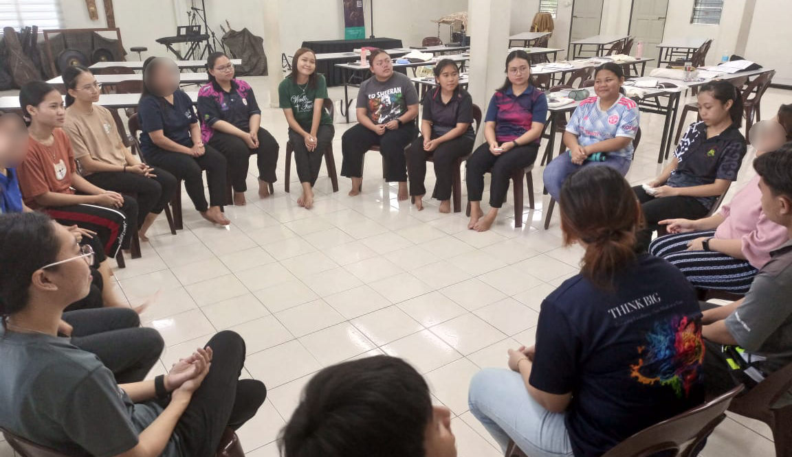
#말레이시아 | 어린 소녀, 예수님을 믿는 중 가족의 반대에 부딪히다
켈리(Kelly)는 한때 하나님을 믿지 않았던 어린 소녀입니다. 하지만 하나님의 존재 여부를 알고 싶은 간절한 열망이 생겼습니다. 이러한 열망을 품고 켈리는 오픈도어 지역 파트너가 운영하는 학교에서 진행하는 제자 훈련 프로그램에 참여하기로 결정했습니다.
켈리는 수업에 꾸준히 참석하면서 더욱 간절히 하나님을 찾기 시작했습니다. 켈리의 영적 여정은 파트너가 주최한 청소년 모임에서 중요한 전환점을 맞이했습니다. 그곳에서 처음으로 하나님을 만났습니다. 그 순간 성령께서 그녀의 마음에 깊은 확신을 불어넣어 하나님이 살아 계심을 깨닫게 되고, 예수님을 인격적으로 만나게 되었습니다. 그날 이후, 켈리의 삶은 진리를 발견함으로 인해 변화되고 밝아졌습니다.
그러나 그녀의 여정은 곧 반대에 부딪혔습니다. 청소년 모임 이후, 가족들은 켈리가 기독교 활동에 참여하는 것을 제한하기 시작했습니다. 심지어 제자 훈련 프로그램에 참석하지 말라고까지 했습니다.
예수님 안에서 새로운 정체성을 지닌 켈리가 믿음의 여정을 걸어가는 동안 하나님이 주시는 힘과 평화와 기쁨을 날마다 누릴 수 있도록 기도합니다.
하나님을 알고자 하는 켈리의 마음이 더욱 깊고 강해지며, 믿음 안에 굳건히 서서 요동하지 않도록 도와 주시기를 기도합니다.

Slide 15
#이란| 휴전이후 21개 도시에서 43명의 기독교인 체포
6월 24일 휴전 이후, 지금까지 전국 21개 도시에서 43명의 기독교인이 체포되었습니다. 정확한 기소 내용은 아직 공개되지 않았지만, 우리는 어려운 시기를 겪고 있는 이란의 형제자매들을 위해 계속 기도해야 합니다.
“빛이 어둠에 비추되 어둠이 이기지 못하더라”(요1:5).
이란 국민을 위해 기도합니다. 하나님께서 슬퍼하는 자들을 위로하시고 두려움에 떠는 자들을 강하게 하시며 무고한 사람들을 부당한 형벌로부터 보호해 주시기를 기도합니다.
정의와 자유, 자비가 이루어지기를 기도합니다. 사형 집행이 중단되고 정의와 자비가 이란 사법 시스템에서 공포와 억압을 이길 수 있도록 기도합니다.
수감된 사람들과 가족들을 위해 기도합니다. 특히 감옥에 갇힌 기독교인들이 하나님의 평화와 보호하심을 경험하기를 원합니다. 사랑하는 가족에 대한 소식 없이 침묵하거나 위협을 받거나 고통 속에 방치되어 있는 수감자들의 가족들이 위로를 얻기를 기도합니다.
이란의 교회가 굳건하고 용기를 잃지 않고 성령으로 충만하여 계속해서 소금과 빛의 역할을 감당할 수 있도록 기도합니다. 고난의 골짜기를 걸어가는 동안에도 이란 교회가 사랑과 연합, 담대한 증거로 성장하기를 기도해주세요.
전쟁이 아닌 자유와 존엄, 평화를 위해 기도합니다. 국제적 평화뿐만 아니라 이란 국내의 평화를 소원하는 이란 국민들의 갈망이 열매를 맺게 하옵소서!
이란 전역에 깊은 영적 각성이 일어나 많은 사람들이 불확실성 속에서 예수님 안에서 지속적인 희망을 발견할 수 있도록 기도합니다.
이란의 한 형제는 이렇게 말합니다: "우리는 고통과 시련의 계절을 통해 주님을 더 친밀하게 알게 되었습니다. 결국 사랑은 가장 큰 목소리이자 가장 강력한 증거입니다. 많은 이란인들이 종교와 정치, 공허한 약속에 지쳐 있는 이 시기에 주님께서 사랑과 희망, 구원의 참된 원천이신 자신을 드러내 주시도록 기도해 주세요."라고 말합니다.
휴전 이후 이란의 국내에서는 국제적인 헤드라인에서 거의 다루지 않는 끔찍한 현실이 펼쳐지고 있습니다. 전쟁의 그늘 속에서 이란 정부는 국가 안보라는 미명하에 수감자를 처형하고 반대 의견을 묵살하며, 시민 사회를 질식시키는 등 오랜 기간 공포와 억압을 강화해 왔습니다.
이스라엘의 12일간의 공습(6월 13~24일) 이후, 이란 당국은 대외적 대결에서 대내적 단속으로 전환했습니다. 12일 동안 700명 이상의 체포, 10건의 '간첩'에 대한 즉결 처형, 쿠르드 도시를 우선 대상으로 한 거리 검문소가 전국으로 확산되었습니다. 급하게 이루어지고 심각한 결함이 있는 이 사건들은 잘 알려진 패턴을 따릅니다. 구금자들은 공정한 재판을 받지 못하고, 독립적인 변호사를 선임할 수 없으며, 고문을 통해 얻은 자백에만 근거해 유죄 판결을 받는 등 기본적인 법적 권리를 박탈당하고 있습니다. 사법부는 독립적으로 행동하기보다는 점점 더 보안 기관의 도구로 전락하고 있습니다.
게다가 6월 18일에 발생한 전면적인 인터넷 차단으로 이란 국민들은 해외에 거주하는 가족들과 소식을 접할 수 없게 되었습니다. 이러한 강경 기조의 중심에는 6월 29일 마를레스가 서둘러 통과시킨 9개 조항의 법안이 있으며, 이 법안은 이스라엘이나 다른 ‘적대 국가'와의 거의 모든 접촉을 에프사드-펠-아르즈('반역 행위’)로 재분류하고 사형을 기본 형량으로 규정하고 있습니다.
Notes:
제1-3조- 이스라엘/미국에 대한 정보, 금융, 사이버 또는 물류 지원 또는 이란 인프라를 해칠 목적으로 드론/폭발물을 제조한 경우 사형.
제4조 - 단순히 외국 행위자로부터 자금이나 암호화폐를 받은 경우 5~15년(또는 위와 결합된 경우 사형), “국가 안보를 해치는” “선전”을 한 경우 10~15년 + 평생 취업 금지.
제6조- “공공의 사기를 약화시킬 수 있는” 사진이나 동영상을 해외로 전송한 경우 2~5년.
제7조- 전시 중 파업 또는 시위 시 5-10년.
제8조- 스타링크 단말기, 위성 전화 또는 기타 ‘승인되지 않은’ 통신 장비를 수입하거나 사용하는 경우 최대 10년.
제9조- 소급 조항을 통해 검찰은 법이 통과되기 전에 저지른 행위에 대해서도 이 법을 적용할 수 있습니다.

Slide 16
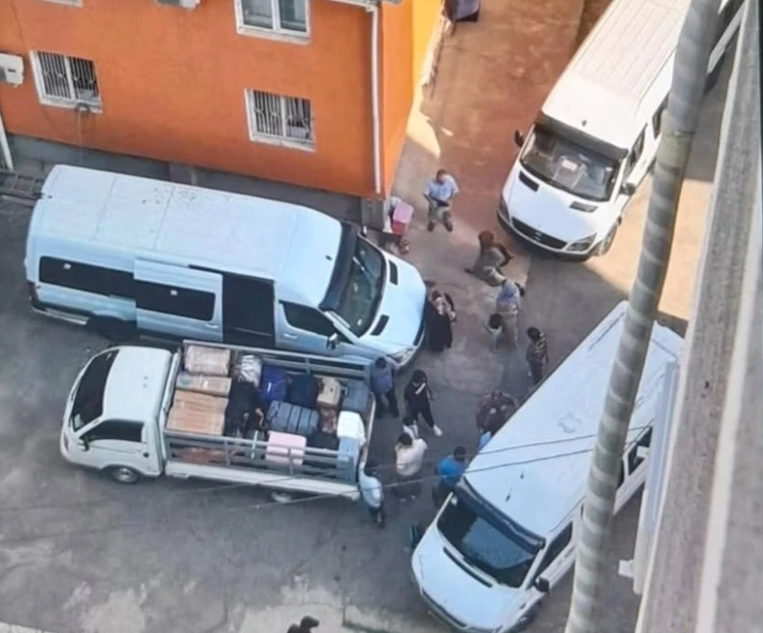
#타지키스탄 | 아프가니스탄 난민 강제 추방 시작
타지키스탄 정부가 아프가니스탄 난민에 대해 정한 15일의 시한이 거의 끝나가면서, 이미 많은 사람들을 강제 추방하기 시작했다는 보도가 나왔습니다. 여러 소식통에 따르면, 어제 150명 이상이 현지 시장과 공공장소에서 체포되어 타지키스탄에서 추방되었습니다.
경찰이 아프칸 난민 추방을 시작한지 이틀 동안 약 100명이 추방되었습니다. 이전에는 경찰이 남자만 체포하던 것이 이제는 거리에서 아이들까지 잡아가고 있습니다. 어머니가 경찰서에 와서 아이를 데려가려고 하면 부모도 체포합니다. 아이들은 소형 버스에 실려 아프가니스탄 국경으로 이송되어 추방됩니다. 경찰은 1인당 약 1,000달러의 뇌물을 요구하고 있는데, 그렇게 하면 추방을 모면할 수도 있습니다. 하지만 일단 뇌물을 주고 풀려나면 다른 경찰이 다시 그들을 잡지 않을 것이라는 보장은 없습니다.
모든 난민은 지금 절망에 빠져 도움을 요청했습니다. 난민들은 타지키스탄 대통령에게 편지도 썼습니다. 난민들은 아프가니스탄으로 돌아가면 대부분이 살해되거나 감옥에 갈까 봐 두려워합니다. 그리고 자녀와 아내가 탈레반의 성 노예가 될까 봐 염려하고 있습니다.
인권 옹호 단체와 난민 지원 단체들은 이 상황을 혼란스럽고 우려스러운 상황으로 묘사하며, 취약한 아프가니스탄 가족들에게 더 이상의 피해를 막기 위한 즉각적인 국제적 개입을 촉구하고 있습니다.
내가 피곤하고 심히 상하였으매 마음이 불안하여 신음하나이다. 주여 나의 모든 소원이 주 앞에 있사오니 나의 탄식이 주 앞에 감추이지 아니하나이다.(시38:8-9)
타지키스탄에 있는 아프칸 난민들에게 새로운 피난처를 주셔서 안전하게 거할 수 있도록 도와주옵소서!
아프칸 기독교 난민들에게 마음의 평안을 주시고, 안전하게 피할 곳을 허락하시고, 어떤 상황에서도 주님의 보호하심을 신뢰하며, 믿음의 길을 끝까지 걸어가게 하옵소서!
Notes:
타지키스탄에 있는 아프가니스탄 난민 대부분은 수도 두샨베에서 동쪽으로 약 20km 떨어진 와다트 지역에 재정착합니다. 이전에는 코파르니혼으로 알려졌던 와다트는 타지키스탄에서 인구 밀도가 가장 높은 지역 중 하나이며, 난민 공동체의 중심지가 되었습니다. 수도와 인접해 있음에도 불구하고, 와다트는 대규모 인구를 지원할 기반 시설과 자원이 부족하여 갑작스러운 강제 추방은 실향민 가족과 그들을 받아들인 공동체에 더욱 큰 피해를 주고 있습니다.
강제 추방의 진짜 동기는 아직 불분명하며 타지키스탄 정부가 공식적으로 밝히지 않았지만, 많은 전문가들은 최근의 지정학적 상황과 관련이 있을 것으로 보고 있습니다. 특히 러시아가 아프가니스탄의 탈레반 정권을 공식적으로 인정한 것이 이 지역 전역의 정책 변화에 영향을 미친 것으로 보입니다. 오랫동안 아프가니스탄 야당 인사들과 반탈레반 정서를 숨겨온 것으로 알려진 타지키스탄은 이제 러시아의 입장에 더욱 가까워지고 있는 것으로 보입니다.

Slide 17



박해 받는 교회를 위한 기도가 이 땅에 요원의 불길처럼 뜨겁게 일어나기를 기도합니다.
오픈도어 기도용사들을 위하여
WWL 지역설명회를 위하여
오픈도어 북한선교학교, 기도학교를 위하여
오픈도어 1,300여 명의 사역자들이 브라더 앤드류의 길을 따라 믿음과 용기를 잃지 않고, 겸손하게 박해 받는 교회를 잘 섬길 수 있게 하옵소서! 예수의 제자의 길을 끝까지 걸어가게 하옵소서!
화요기도모임을 지키는 기도용사들을 축복하시고, 각 가정마다 하나님의 부르심의 소망이 밝게 빛나게 하시고, 부르짖는 간구를 들으시며, 일평생 주님을 영화롭게 하는 거룩한 삶이 되게 하옵소서
어린이 박해지도 세미나를 은혜가운데 인도하신 주님께 감사를 드립니다. 다음세대 어린이들이 박해 받는 교회와 성도들을 위한 기도용사로 훈련되게 하옵소서!
부산(8/28), 원주(9/25) 등의 교회들과 협력할 수 있도록 길을 열어 주옵소서! 하나님이 예비하신 교회들과 지역 목회자들과 함께 박해 받는 교회를 효과적으로 섬기며, 함께 기도할 기도의 용사들을 붙여 주시기를 기도합니다.
북한선교학교가 은혜중에 잘 마무리 되었습니다. 현장방문도 안전사고 없이 잘 진행될 수 있도록 계속 기도합니다.
9월9일부터 오픈도어 기도학교가 시작됩니다. 브라더 앤드류와 개척자들이 가졌던 신앙의 유산을 잘 배우고, 오픈도어의 기도용사로 온전히 세워지는 학교가 될 수 있도록 기도합니다. 강사와 통역과 기도용사들이 잘 준비될 수 있도록 기도합니다.

